Slide 1
Júl – December
Kalendár vynálezcov

Slide 2
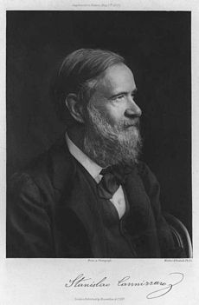
Júl
13. júl 1826 – 10 máj 1910
Stanislao Cannizzaro Objavil Cannizzarovu reakciu

Slide 3
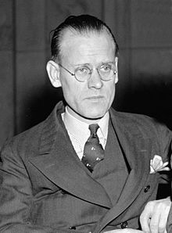
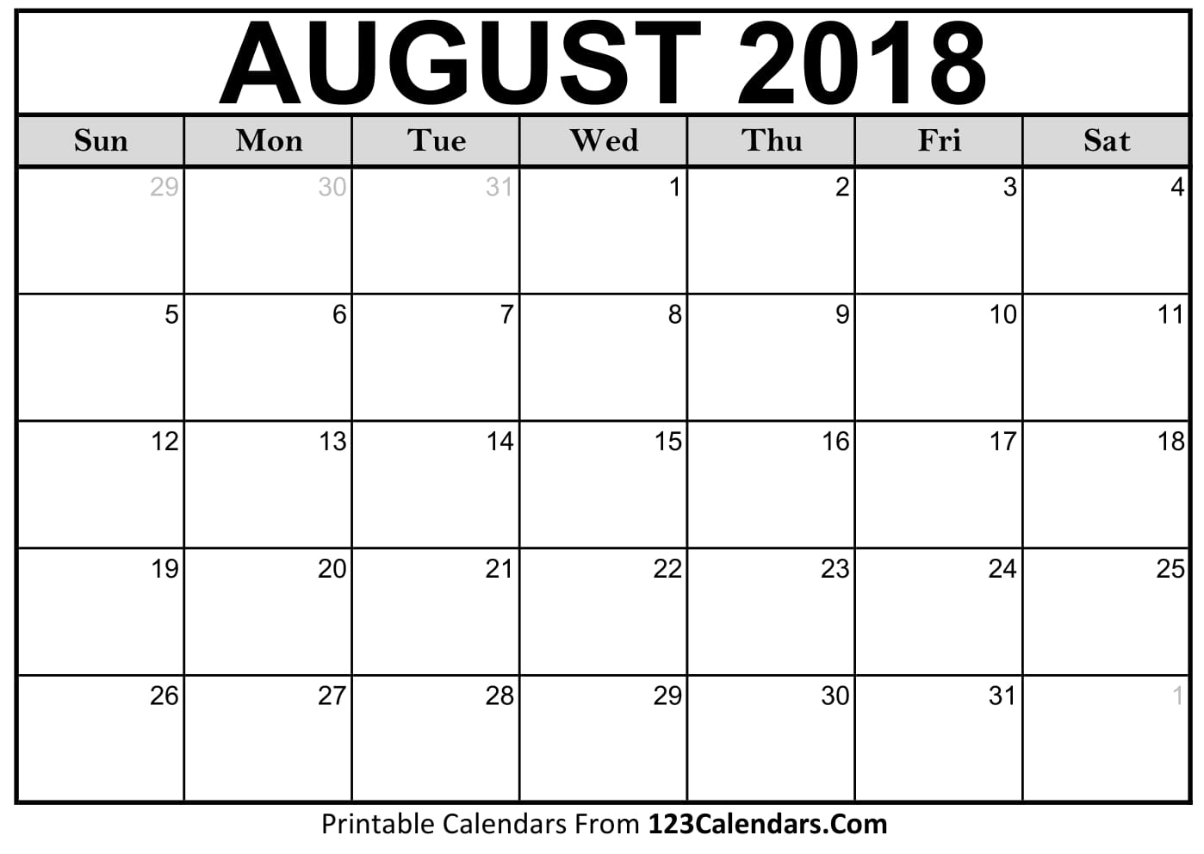
August
19. augusta 1906 - 11. marca 1971
Philo Farnsworth – vynálezca televízie

Slide 4
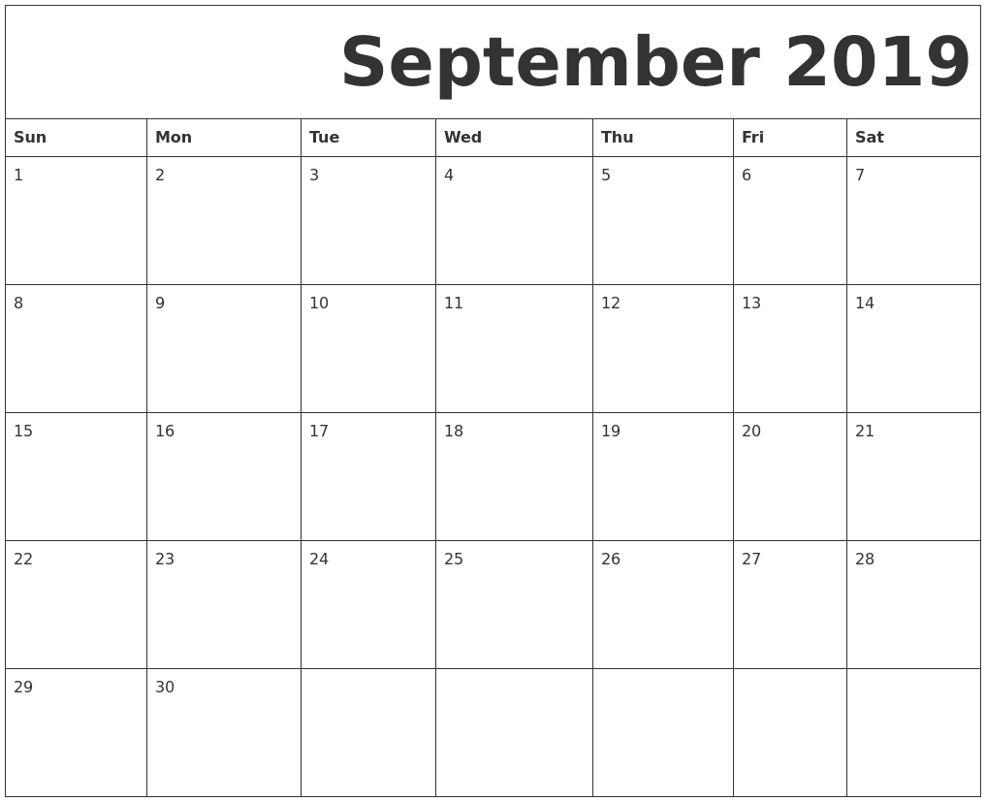
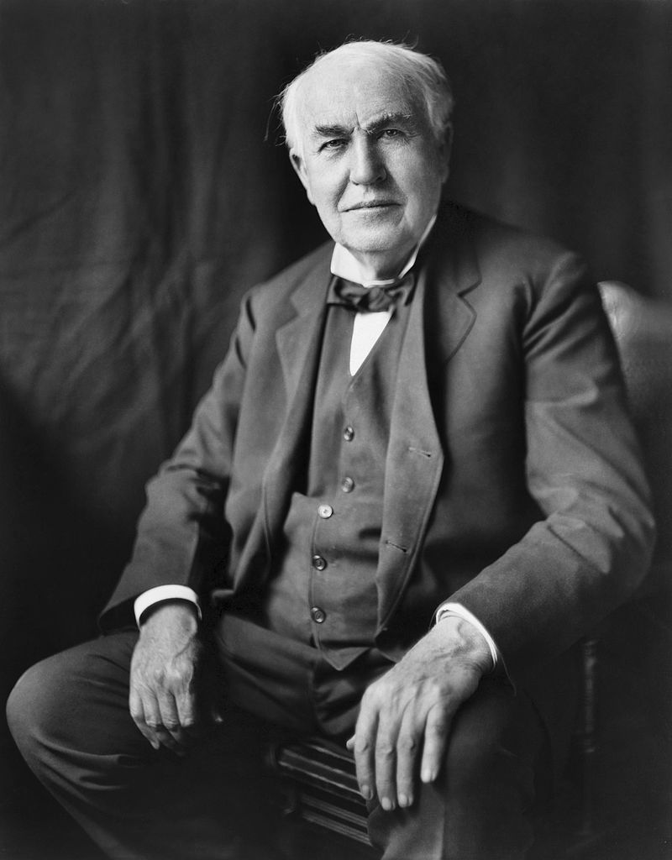
September
11. Februára 1847 - 18. októbra 1931
Thomas Alva Edison – 1 000 patentov napr. žiarovka, Fonograf atď..

Slide 5
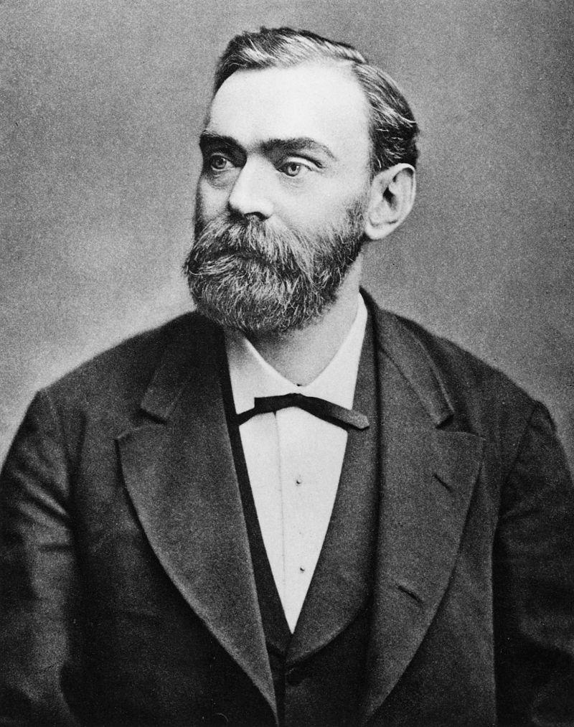

Október
21. Októbera 1833 10. decembra 1896
Alfred Nobel – vynálezca dynamitu

Slide 6
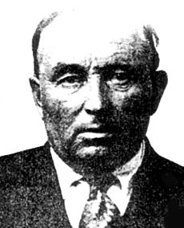
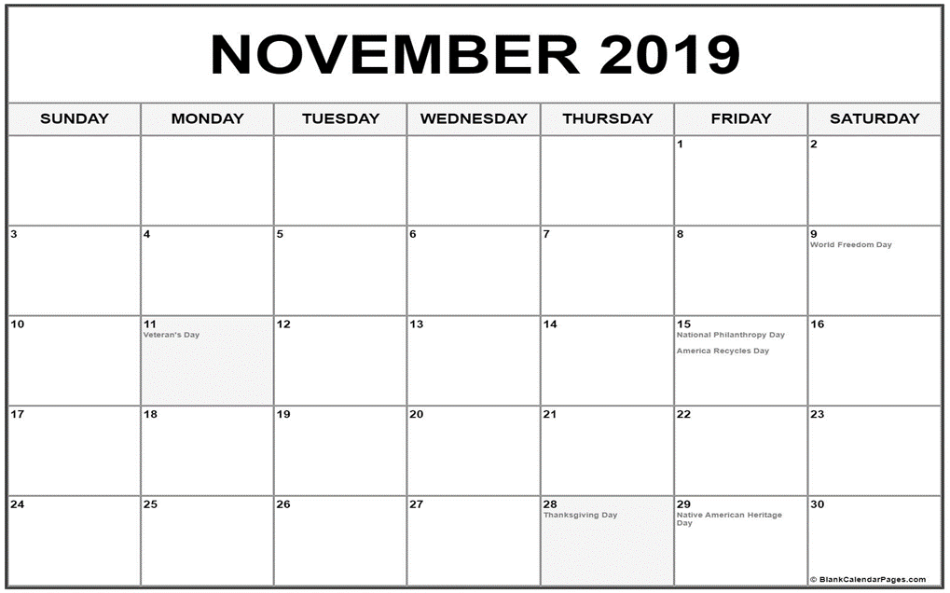
November
23. Novembra - 1870 2. januára 1941
Štefan Banič – vynálezca padáku

Slide 7
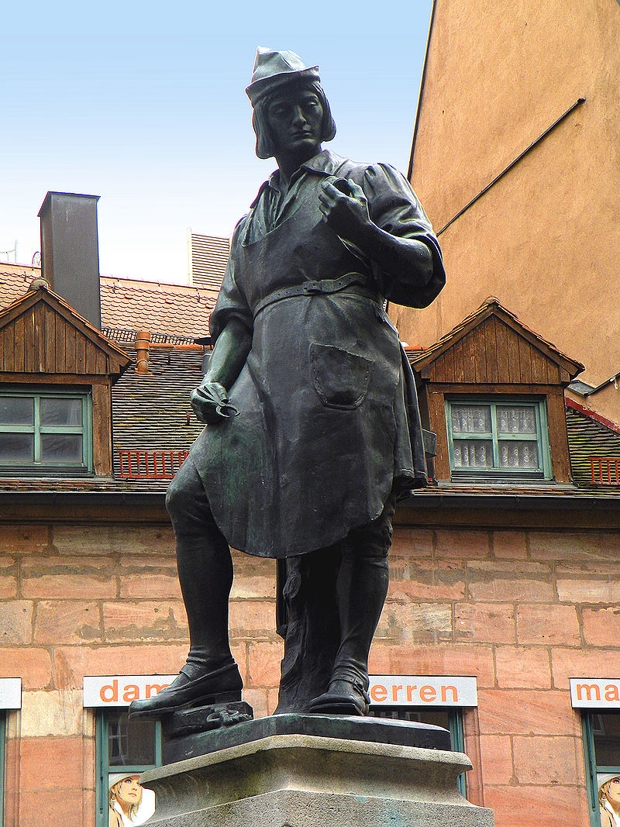
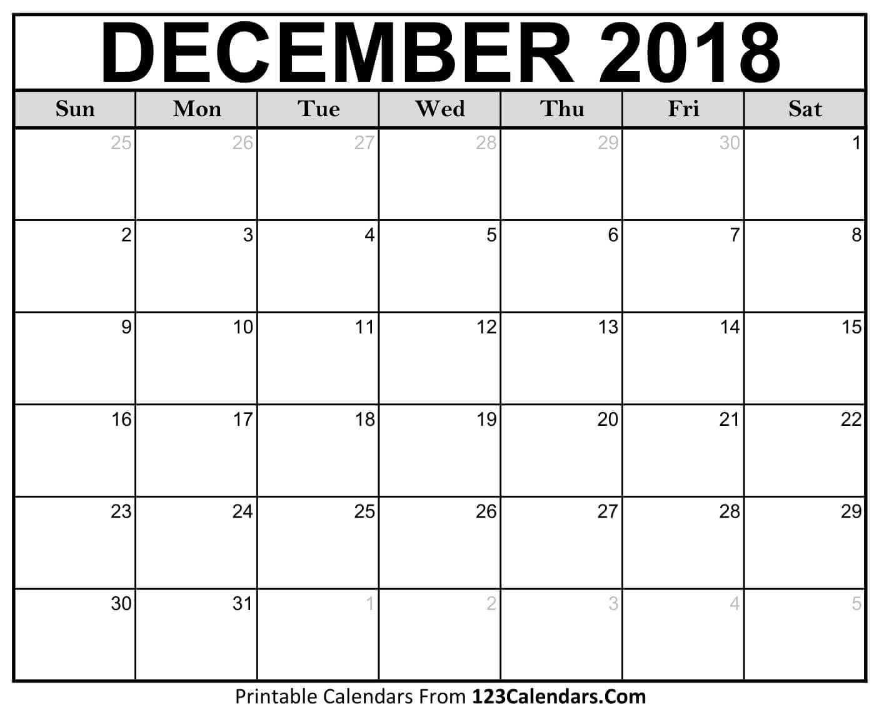
December
December 1479 – Apríl 1542
Peter Henlein vynálezca hodiniek

Slide 8
Koniec
Zdroje: wikipédia , www.vynalezysveta.estranky.sk

